Slide 1

CHỦ ĐỀ 2: PHÉP CỘNG, PHÉP TRỪ TRONG PHẠM VI 20
Bài 1: Phép trừ (qua 10) trong phạm vi 20 (Tiết 5)
Bản quyền : FB Đặng Nhật Linh- https://www.facebook.com/nhat.linh.3557440

Slide 2

Mục tiêu
Thực hiện được các phép tính trừ (qua 10) bằng cách tách số.
Hình thành được bảng trừ
Phát triển năng lực tư duy, lập luận toán học.

Slide 3

1
Số?
?
5
9
5
?
18 – 9=
?
13 – 8=
8
11 – 6=
?
15 – 7=
8
3
?
9
?
12 – 4=
?
9
11 – 8=
17 – 8=
?
14 – 5=

Slide 4


2
Tính
14
8 + 6
=
14
6 + 8
=
5 + 7
12
6
=
14 - 8
=
14
9 + 8
=
7 + 5
12
8
=
14 - 6
=
14
8 + 9
=
12 - 7
5
=
17 - 9
6
=
12 - 5
=
7
17 - 8
=
8

Slide 5
3
Tính nhẩm
a.
13 - 3 - 4
6
15 - 5 - 3
7
=
b.
=
10
10
13 - 7
6
7
=
15 - 8
=
c.
14 - 4 - 1
9
=
10
14 - 5
=
9
Notes:
- GV cho HS so sánh kết quả các phép tính trong từng phần a,b,c. => Nhận xét.

Slide 6
4
Số ?
18
15
- 9
+ 6
?
- 7
9
?
8
?

Slide 7
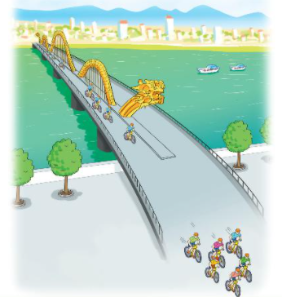
5
Có 15 vận động viên đua xe đạp, 6 vận động viên đã qua cầu. Hỏi còn bao nhiêu vận động viên chưa qua cầu?
Bài giải
Còn số vận động viên chưa qua cầu là:
15 – 6 = 9 (vận động viên)
Đáp số: 9 vận động viên
Notes:
GV đưa tranh, yêu cầu HS nêu tình huống (bài toán)
Khi nhận đc quà từ người lớn cần làm gì? – Nói cảm ơn.
GV chiếu bài toán
- GV chiếu bài giải

Slide 8





Tạm biệt và hẹn gặp lại
các con vào những tiết học sau!

